Slide 1
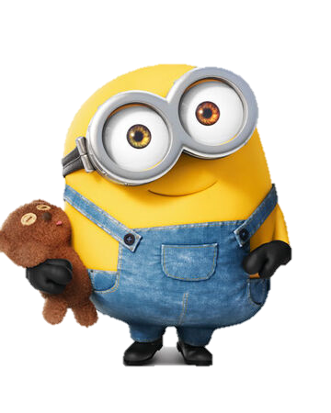
Vocal /E/

Slide 2



Conozcamos la vocal /E/

Slide 3
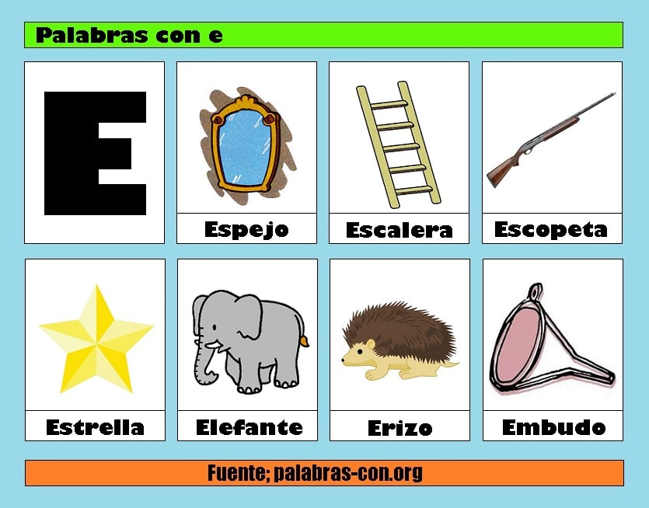
Conozcamos palabras que comienzan con la vocal /E/

Slide 4


Adivina de quién estoy hablando..
Animal de gran tamaño, el mayor de los terrestres, con la piel de color gris oscuro, gruesa, rugosa y sin pelo, grandes orejas colgantes, larga trompa ,cuatro extremidades ,cola larga, dos colmillos muy largos y comienza con /E/.

Slide 5
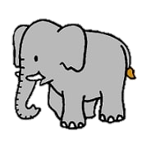
Adivina de quién estoy hablando..
ELEFANTE

Slide 6


Adivina de qué estoy hablando..
Es muy luminosa y comienza con la vocal /e/

Slide 7

Adivina de qué estoy hablando..
ESTRELLA

Slide 8


Adivina de quién estoy hablando..
Es un animal cubierto de púas y que comienza con la vocal /E/

Slide 9
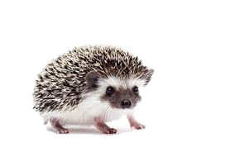
Adivina de quién estoy hablando..
ERIZO

Slide 10


Adivina de qué estoy hablando..
Objeto para trasvasar líquidos a recipientes de boca estrecha sin derramarlos

Slide 11
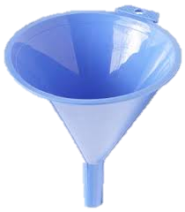
Adivina de qué estoy hablando..
EMBUDO

Slide 12


Adivina de qué estoy hablando..
Construcción o estructura constituida por una sucesión de escalones que sirve para subir y bajar los pisos y comienza con /E/.

Slide 13

Adivina de qué estoy hablando..
ESCALERA

Slide 14
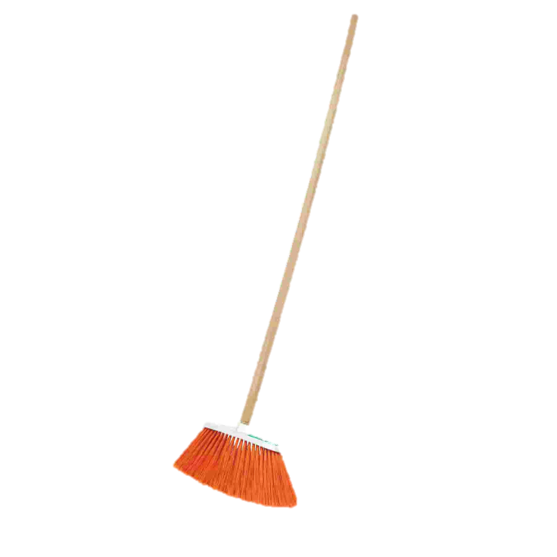
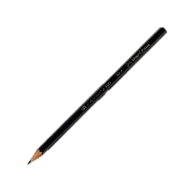
Adivina de qué estoy hablando..
Utensilio para barrer y comienza con /E/.

Slide 15
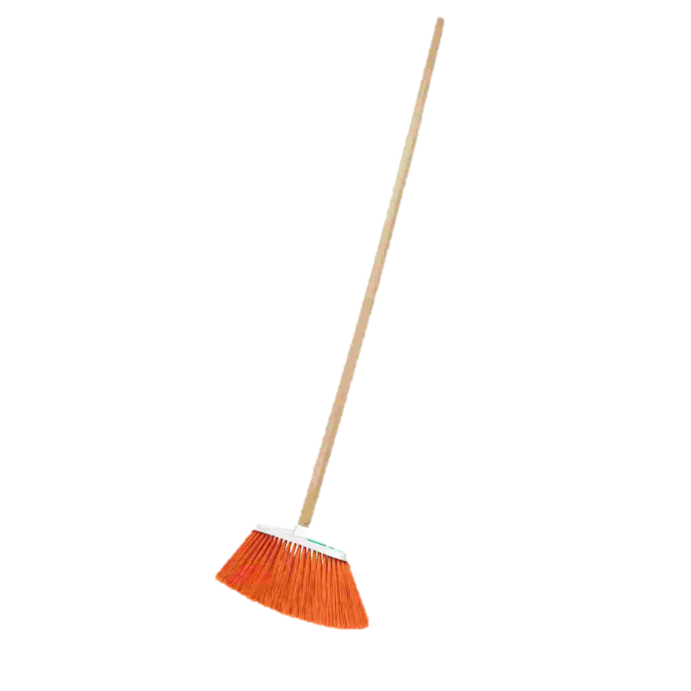
Adivina de qué estoy hablando..
ESCOBA

Slide 16
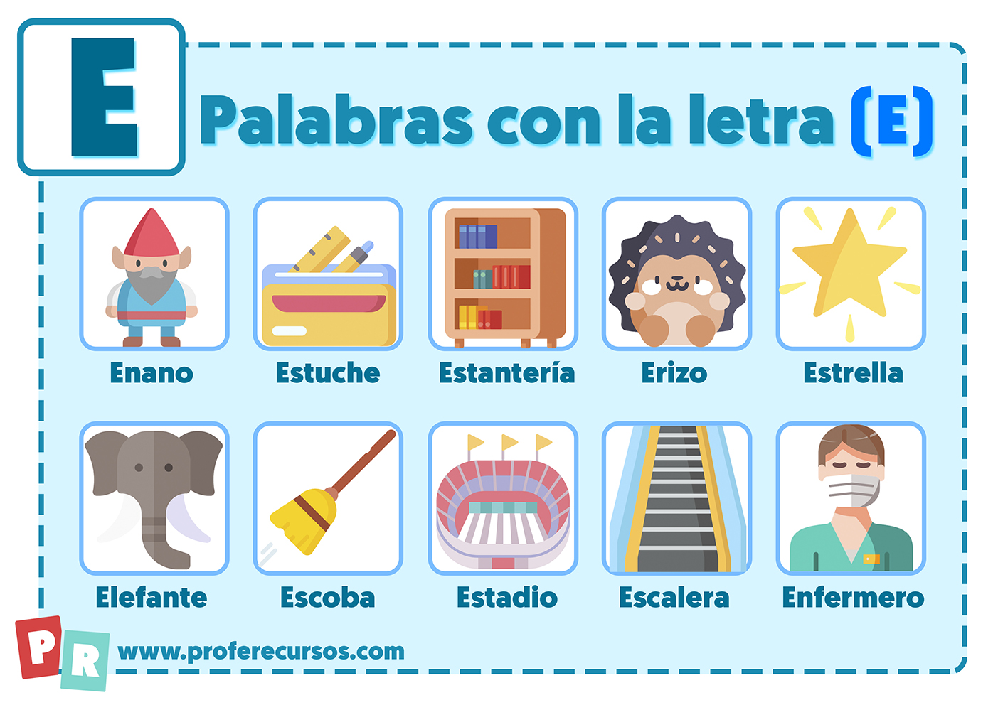

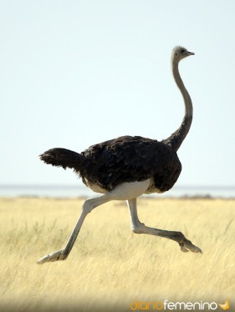
¿ Con qué vocal comienza..?

Slide 17
DESAFIO
RECUERDA TRES PALABRAS QUE COMIENZAN CON /E/

